Slide 1

迎新报告
褚新宇
导师：陈海明
2019.09.08
Notes:
首先，欢迎学弟学妹们加入国重实验室，我叫褚新宇，现在读研三。

Slide 2
目录
个人研究方向介绍
学习、生活感想分享
Notes:
报告分为两部分，个人的研究方向和与大家分享一下我研究生阶段到现在的学习与生活感想，希望能对你们所帮助。

Slide 3
确定性正则表达式的子类
定义
文法
随机生成

Slide 4
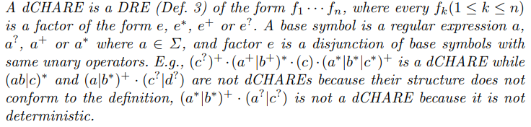
定义
形式定义
Deterministic RE ^{[1]} 例:a₁a₁a₁,a₁a₂a₂∈L(a₁*,b₁?,a₂*), a*b?a*∉DRE
Factor由三元组形式表示：
(S,α,β) = (a₁^{α}|…|a_{n}^{α})^{β}, S = {a_{i}|a_{i}∈∑,1≤i≤n}, α, β∈{º,?,*,⁺} , a_{i}º = a_{i.}
Notes:
dCHARE定义中的DRE是指确定性的正则表达式。DRE的概念可以从参考文献里看到，这里简单用个例子说一下，a*a，加上标号后是a1*a2，对于a1a2和a2这两个字符串来说，共同前缀取空串，a1和a2去标号之后相等，都是a，但a1不等于a2，也就是说匹配的是不同位置的a，所以原表达式不是DRE。再比如aa*就是DRE，因为从a1a2*表示的字符串集合中任意选两个，当前缀相同时，a1=a1,a2=a2。

Slide 5
定义
dCHAREs与其他子类区别
simple regular expressions ^{[2]}
dCHAREs增加了一元操作符+、确定性限制
chain regular expressions ^{[3]}
dCHAREs允许终结符多次出现
子类关系图及实际数据占比
绿(simple regular expressions^{[2]})
蓝(CHAREs^{[5]})
黑(DREs^{[1]})
黄(SOREs^{[3]})
紫(chain regular expressions ^{[3]}) 红(dCHAREs) /蓝(CHAREs^{[5]}) = 99.69%
红(dCHAREs) 红(dCHAREs) /黑(DREs^{[1]}) = 79.54%
Notes:
蓝：链式
紫：单次出现的确定性的链式

Slide 6
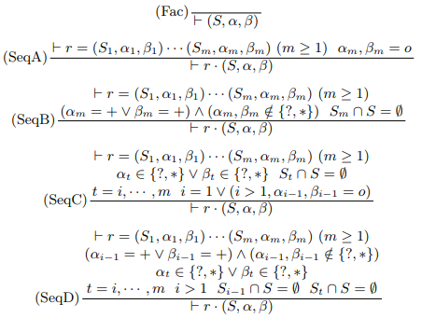
文法
推导规则（deterministic & chain）
Notes:
参考\\192.168.2.207\Documents\小组讨论论文汇总\褚新宇\20190116\子类CHAREs的文法
定理引理证明、推导规则、文法得出
lamada(r) = true if r表示的语言包含空串，若L（r）不包含空串则lamada(r)=false。
引理4：如果可以用一个三元组表示 r，当内层操作符或外层操作符为？或*时，r的语言包含空串。
引理5：如果可以用一个三元组表示 r，那么r的first集为S。
引理6：如果一个CHARE表达式r，可以表示为n个三元组的连接，它是确定性的，并且最后一个链式因子的内层和外层操作符都为空，那么r的followlast集为空集。
引理7：如果一个CHARE表达式r，可以表示为n个三元组的连接，它是确定性的，并且最后一个链式因子的内层或外层操作符为+或空，那么r的followlast集为Sn
确定性：
E是一个正则表达式，L是表达式的语言。
如果表达式E表示的语言为空集：则E是确定性的；
如果E的语言集不为空，并且E1的语言中包含空串：那么E是确定性的充分必要条件就是：E1和E2都是确定性的，E1和E2的first集相交为空，并且E1的followlast集与E2的first集相交为空。
如果E的语言集不为空，E1的语言中也不包含空串：那么E是确定性的充分必要条件就是：E1和E2都是确定性的，并且E1的followlast集与E2的first集相交为空。
根据操作符和链式因子的不同，定义了4种chare的书写形式，根据这个typing system可以得到确定性的符合CHARE形式的表达式，下面我们来一一解释。
Fac：表达式r=(S,a,b)是确定性的。
A：由引理6，得followLast(r) =空集，所以不用再去看lamada，因为followlast与谁都是交集为空，根据引理4，r·(S,a,b)是确定性的。
B：分情况讨论：
① 当am为+时，根据引理7，followLast(r) =Sm。followLast(r) ∩ First((S,a, b))=空集，所以根据引理1中的（3）得到 r·(S,a,b)是确定性的。
② 当bm为+时，同上
C：分情况讨论：
① 当i=1时，根据引理4，lamada(r)=true，根据引理1中的(3)，followLast(r) ∩ First((S,a, b))=空集, first(r) ∩ First((S,a, b))=空集，得到 r·(S,a,b)是确定性的。
② 当i>1且ai-1和bi-1等于空操作符时，引理6，followLast(r) =空集，所以不用再去看lamada，因为followlast与谁都是交集为空，根据引理4，r·(S,a,b)是确定性的。
D：注意t的取值时从i到m，条件成立，并且r是确定性的。
分情况讨论：
① 当ai-1为+时，由于at ∈ {?, ∗} ∨ bt ∈ {?, ∗} (i ≤ t ≤ m) 并且 bi−1 不属于{?, ∗}, 所以根据引理4，lamada(r) = false，即r的语言不包含空串，根据引理7，followLast(r) =St的连乘（i−1≤t≤m）。因为r是确定性的、lamada(r) = false、followLast(r) ∩ First((S,a, b))=空集，所以根据引理1中的（3）得到 r·(S,a,b)是确定性的。
② 当bi-1为+时，同上
可以看到，这些规则都是通过子表达式的形式给出的，类似数学归纳法，所以这个typing system可以帮助我们设计chare表达式

Slide 7
文法
定义
终结符集：∑ = {a₁, . . . , a_{n}}
非终结符集：X^{R,F,α,β}的有限集
开始符： X^{R_0,F_0,α_0,β_0}
产生式：见下一页构建过程
R, F ⊆∑，α, β∈{◦,⁺, ?, ∗}，X^{R,F,α,β} 对应的语言是L(X^{R,F,α,β} ) = {r ∈ dCHAREs | followLast(r) = R, fl(r) = F, r = r1 · (S, α, β), r1 ∈ dCHAREs}
Notes:
非终结符中用到的followLast和fl函数，是为了简化文法产生式的构建，具体的定义和计算请看上次组会讲的内容

Slide 8
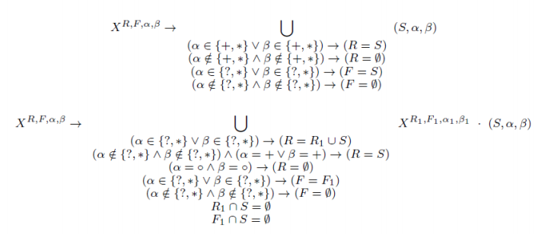
文法
构建文法产生式
Notes:
如何构建，举例：n=2，∑={a,b}，factor有16*∑（C（n，i））种，有576条有效产生式，就不都写了
∑的所有非空子集{{a},{b},{a,b}}作为S，先生成第一种产生式，再生成第二种产生式

Slide 9
随机生成
均匀随机生成
对于一个确定的文法G(∑,N,S,P)，在其表示的语言中长度为n的字符串的集合记作S_{n}，均匀随机生成是指是从S_{n}中以相等的概率生成字符串。^{[4]}
问题意义
评估解析器的复杂性和效率
估计命题演算公式中的重言式数目、运算符占比等
估计非确定性文法中语言的歧义程度
Notes:
1.解析器的复杂性通常表示为被解析字符串长度的函数，因此均匀随机生成器可以生成大量的字符串，作为解析器输入，通过实验评估
2.命题演算中的公式可以由上下文无关文法生成，可以用均匀随机生成器来估计给定长度的重言式的数目、使用某些运算符的百分比等
3.应用于模糊语法时，生成模糊字符串的概率与字符串的解析数成正比。 通过生成长度为n的字符串，可以用一个关于n的函数估计语言中的歧义程度

Slide 10
随机生成
解决算法（1993）^{[4]}
解空间：确定的无循环的上下文无关语言G(∑,N,S,P)
时间复杂度：O(n^{r+1}+nm) 空间复杂度：O(n^{r+1})
通过最左边的派生生成字符串，使用某产生式的概率取决于派生的历史
计算产生给定长度为n的字符串可能需要的所有产生式的概率表
句子w=b₁b₂…b_{n}，b₁=开始符S，b_{n}=w，b_{k+1}=将b_{k}中最左边的非终结符用P中的一条产生式重写
3中选择产生式的概率=gr(n)/gb(n)
Notes:
n字符串长度
r非终结符个数
m长度为n的字符串个数
如果Ni是bi中最左边的非终结符，则对应于产生式π_{ij}（j = 1,2,…,Si）的b_{i + 1}有Si种不同的选择。
产生式π_{ij}应该应用于b的概率:P_{ij}(b，n)
gb（n）表示可以从句子形式b导出的长度为n的终端字符串的数量，
r是将产生式πij应用于b的重写最左边的非终极符后的结果
gr（n）可以通过首先应用πij从b导出的长度为n的终端串的数量
如何计算：函数卷积和傅里叶变换，先不讲，如果感兴趣可以下次讲
因为是无法用到我们的文法上的，why?非终结符的个数r、产生式数目都是随字母表大小指数增长的

Slide 11
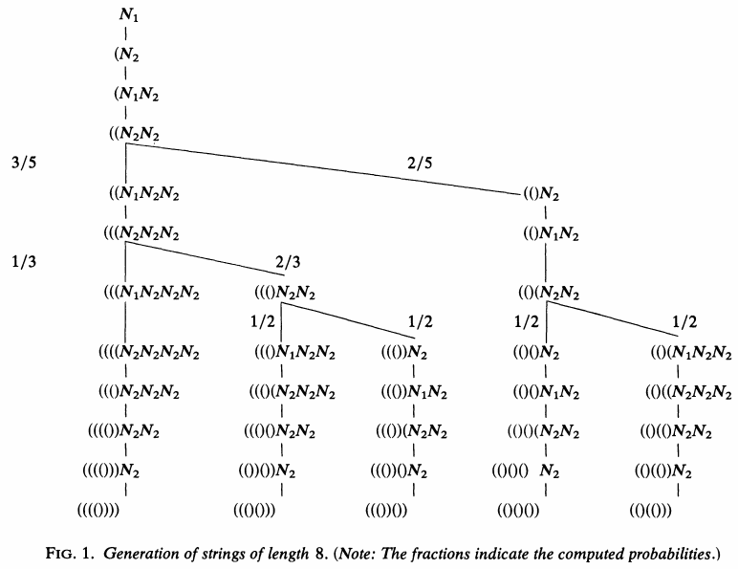
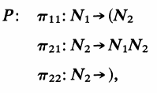
举例
G = ( {N₁, N₂, (, )},
{(, )}, P, N₁)

Slide 12
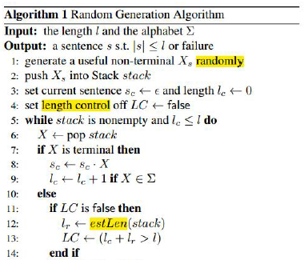
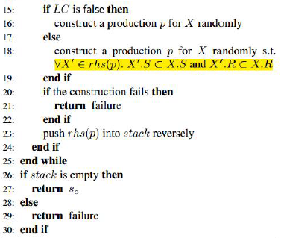
随机生成
解决算法（2018）^{[1]}
解空间：DREs
Notes:
所以不用1993年方法，先计算概率表？
上次组会讲过：
字母表size,每个size生成的句子的个数，句子长度上限N，是否包含空字符，是否启用长度控制，文法的起始字符是否为空如果为空需要在字母表中随机初始化。
符号栈
5-25处理每个栈顶元素，直到栈为空或者当前生成句子长度大于上限。
7 若为非终结符，则直接连接在当前句子后面。
10 否则，估计一个可能的最小长度，并与当前长度相加，和上限比较，触发长度控制机制，不再生成超出长度的句子。
23 将P的右部入栈
不保证长度等于n，也不保证均匀，因为：
自顶向下
触发长度控制程序的时机
长度估计函数estLen()的准确性

Slide 13
随机生成
解决算法（2019）
解空间：dCHAREs
时间复杂度：O(|Σ|²log²(N)) 空间复杂度： O(|Σ|log(N))
思想：自底向上，首先考虑终结符、字符串层次的随机性
随机划分字符串长度n，得到factors长度divide[]
随机生成第一个factor(S₀,α₀,β₀)，根据文法构建规则，反推产生式
在文法限制后的解空间中，随机生成下一个factor，根据当前factor和上一步的产生式，计算当前产生式
循环执行3.直到生成完全部factors
举例：|∑|=4, n=5随机生成3个句子：
(c|a)*(b⁺)(a⁺|c⁺)* (d?|a?)?(c⁺)(a*|d*)? (a)(c⁺|b⁺)*(a?|d?)?

Slide 14
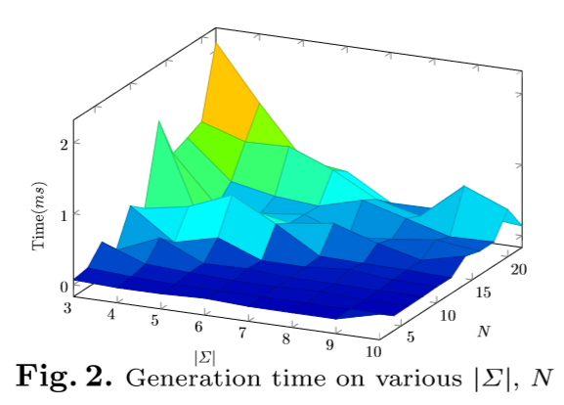
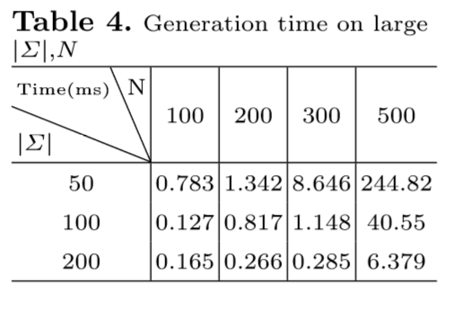
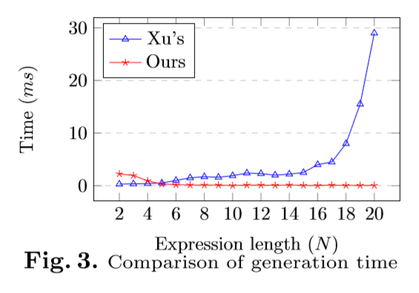
随机生成
算法分析

Slide 15
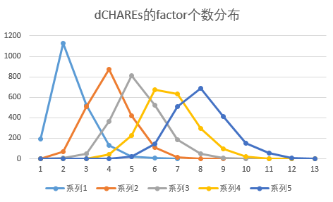
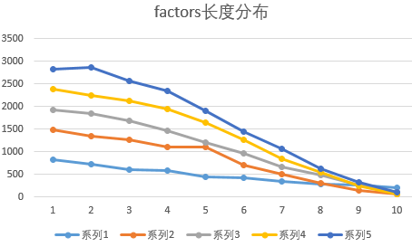
随机生成
结果分析
随机生成表达式的factor个数及长度分布，|∑|=10，n=10,15,20,25,30
10
15
20
25
30
10
15
20
25
30

Slide 16
分享
课程选择
交流与自我
人文讲座
学习之外
科研与方向
读博 or 工作
Notes:
在研一集中教学期间。
1、课程选择上，首先是参考导师的意见，在此基础上，最好再选几门自己感兴趣课程旁听，推荐大家研一上学期不要把自己的方向限制住，放开眼界多接触各个领域，能够更好的找到自己的兴趣所在，像我研一和同学一起去听了几节数学学院的运筹学，讲的就很好。在课程中多和同学们交流，有些专业课是需要组队完成设计的，大家一起讨论的过程中你会感受到自己进步很快。
2、当然，在丰富多彩的校园生活里，留出一个人的时间也是很好的，雁栖湖的包容性很强，无论你是早上自己去图书馆，还是晚上自己夜跑，都不会感到违和。
3、关于人文讲座，学分要求是让我们专业的同学去听人文类的讲座，听后盖章，可以不把这个当作任务去完成，有些讲座本身就很有趣，而且其实有些自然科学类的讲座讲的也很好，主讲人有的是很棒的教授，有精力的话可以去听听。总之，在雁栖湖，你可以过得很充实，可以认识身边很多志同道合的小伙伴，一起学习一起玩耍。
4、玩的话，那边很多自然景观，怀柔滑雪场也挺好，冬天可以去。劳逸结合。回所后，所里有瑜伽、羽毛球各种协会，还会为大家充值健身卡，可以多参加这些活动，好好锻炼身体，而且运动还可以减压。
5、科研方面，最好在前期打好基础，这就需要研一的时候多学习，通过课程、各种渠道自学、或者和同学讨论实践都可以，在学习的过程中思考能否将知识应用到实际中。一个建议是，研一上扩宽自己的知识面，研一下逐渐确定自己的方向，自己通过知识积累确定方向或者和导师、师兄师姐讨论确定，可以先从本领域的某个小问题入手，找资料、看论文、做实验，去解决它，也许在过程中就会发现另外一个待解决的问题，这样后续研究思路就打开了。建议大家尽早接触自己导师组内的工作，多和导师交流，定下自己感兴趣的研究课题，尽早展开工作，争取在研二下学期之前有一些不错的成果。
55、国重实验室的学术氛围很好，大家在回所或者研二进入实验室以后，也可以多和实验室的师兄师姐们交流，会有很多收获。回到实验室之后，基本上就是做自己的方向相关的项目或者研究。我的研究方向是形式文法，最近在做确定性正则表达式及其子类的随机生成问题，有感兴趣或者想研究相关方向的同学欢迎交流。
6、关于读博or 工作，其实在学习和科研工作的过程中，就会慢慢明确，想清楚自己适合做什么。早一点发现自己的兴趣所在最好，但是晚一点也没关系。
总之，国科大和软件所为我们提供了很好的平台和资源，你只需要相信自己，最后祝大家都拥有美好的研究生生活，谢谢~

Slide 17
Best wishes~

